Slide 1

2 ФЕВРАЛЯ
Классная работа

Slide 2
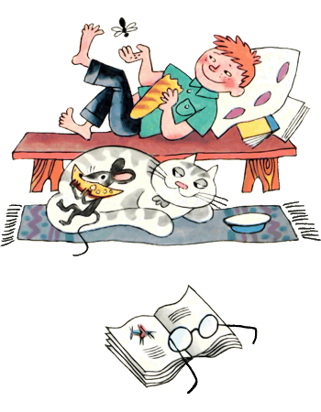

Slide 3
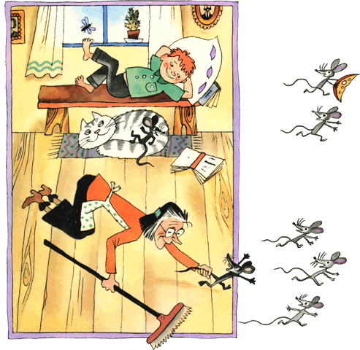

Slide 4
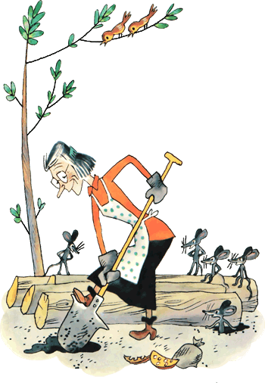

Slide 5
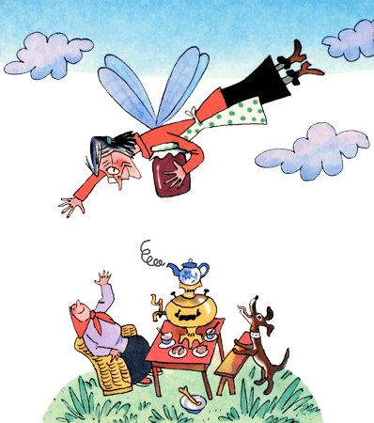

Slide 6
СТАРУШКА
МНОЖЕСТВО ЛЕНИВЫХ
КОШКА
МЫШКА
МУШКА
МАЛЬЧИШКА
МНОЖЕСТВО ТРУДОЛЮБИВЫХ

Slide 7
СТАРУШКА
КОШКА
МЫШКА
МУШКА
МАЛЬЧИШКА
МНОЖЕСТВО ЛЮДЕЙ
МНОЖЕСТВО ЖИТЕЛЕЙ ИЗБУШКИ

Slide 8
СТАРУШКА
КОШКА
МНОЖЕСТВО ЛЕНИВЫХ
МЫШКА
МУШКА
МАЛЬЧИШКА
МНОЖЕСТВО ЛЕТАЮЩИХ

Slide 9
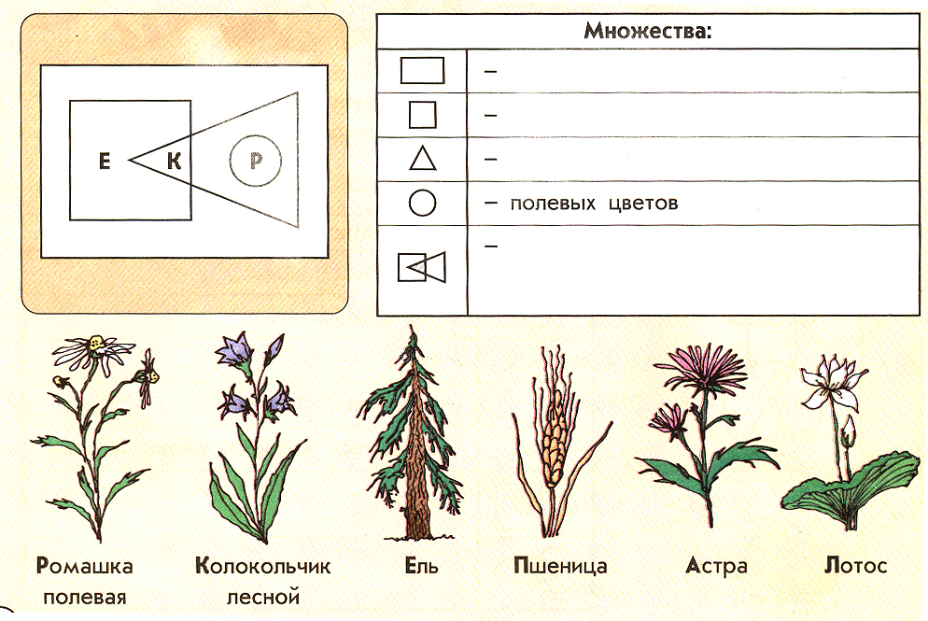
Проверка домашнего задания
№6.
растений
Л
лесных растений
А
цветы
П
лесные цветы

Slide 10
СЛОВА «НЕ», «И», «ИЛИ»
«НЕ»
«И»
«ИЛИ»

Slide 11
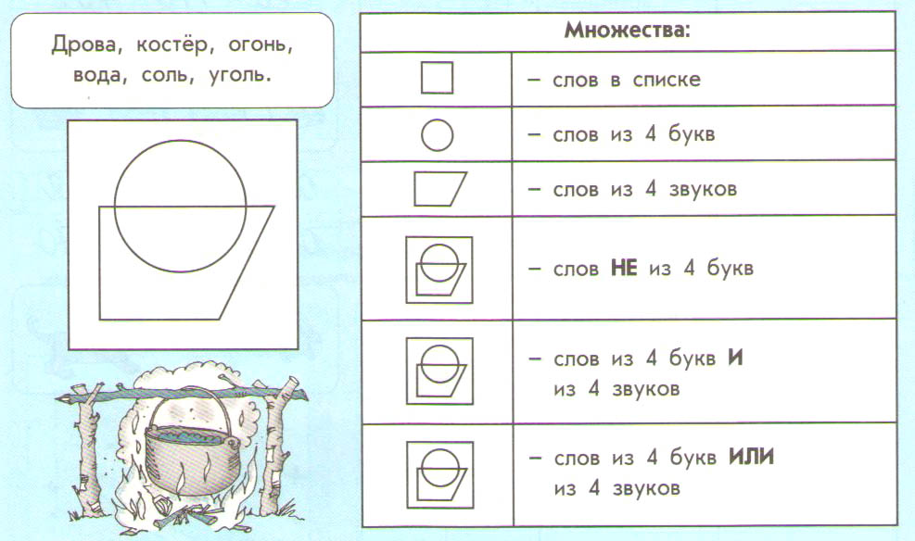
Впишите в фигуры слова из списка
ЗАКРАСЬТЕ ЧАСТИ ФИГУР В ТАБЛИЦЕ
К
Д
С
В
О
У
№ 8

Slide 12
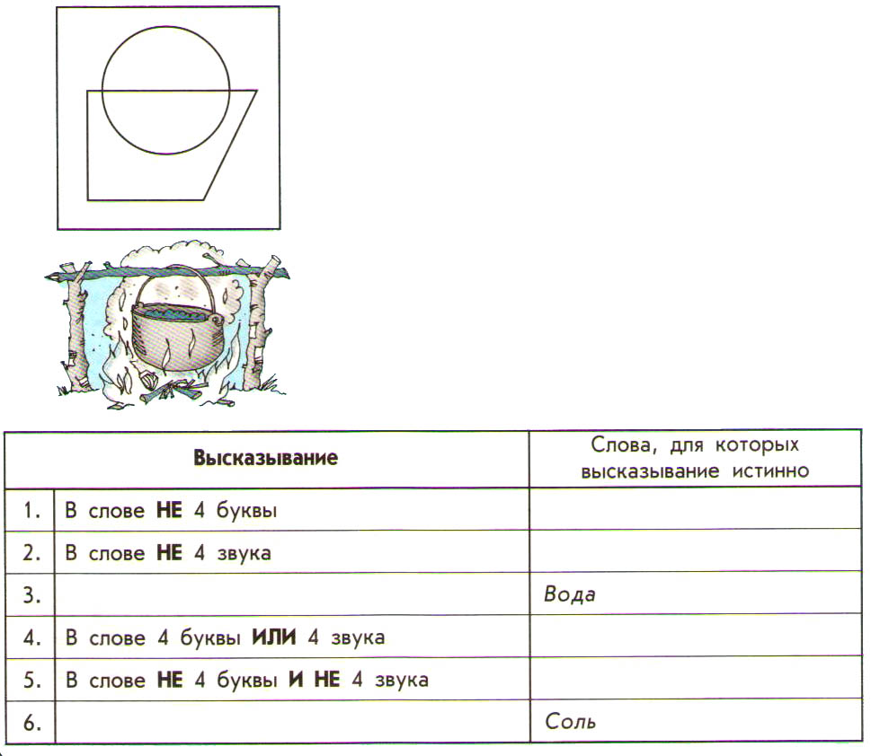
К
Д
ДРОВА
КОСТЕР
ОГОНЬ
ВОДА
СОЛЬ
УГОЛЬ
С
В
О
У
Дрова, костер, огонь, уголь
Дрова, костер, соль
В слове 4 буквы И 4 звука
Соль, вода, огонь, уголь
Дрова, костер
В слове 4 буквы И НЕ 4 звука

Slide 13
ВЫСКАЗЫВАНИЕ СО СЛОВОМ «НЕ»
ИСТИННО ТОГДА, КОГДА ТАКОЕ ЖЕ
ВЫСКАЗЫВАНИЕ БЕЗ СЛОВА «НЕ» ЛОЖНО,
И НАОБОРОТ.
ВЫСКАЗЫВАНИЕ СО СЛОВОМ «И»
СОСТОИТ ИЗ ДВУХ ВЫСКАЗЫВАНИЙ
И ИСТИННО ТОГДА, КОГДА ИСТИННЫ
ОБЕ «ПОЛОВИНКИ».
ВЫСКАЗЫВАНИЕ СО СЛОВОМ «ИЛИ»
СОСТОИТ ИЗ ДВУХ ВЫСКАЗЫВАНИЙ,
ИСТИННО ТОГДА,
КОГДА ИСТИННА ХОТЯ БЫ ОДНА «ПОЛОВИНКА».

Slide 14
№ 9. Впиши в фигуры номера рисунков. Закрась части фигур в таблице. Заполни таблицу высказываний.
Множества:
 | - птиц
 | - летающих птиц
 | -плавающих птиц
 | - НЕ летающих птиц
 | летающих И плавающих птиц
 | летающих ИЛИ плавающих птиц
2
1
4
3

Slide 15
Заполни таблицу высказываний.
Высказывание |  | Птицы, для которых высказывание истинно
1 | Птица НЕ плавает
2 | Птица плавает И летает
3 |  | Попугай, пеликан, пингвин
4 | Птица плавает И НЕ летает
5 |  | Попугай
6 |  | Страус

Slide 16

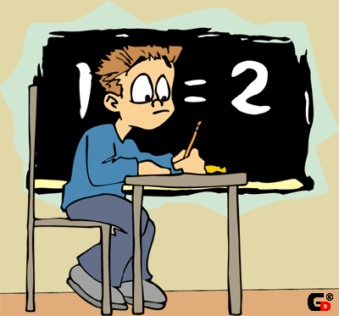
ДОМАШНЕЕ ЗАДАНИЕ:
Стр.7 - № 9

Slide 17
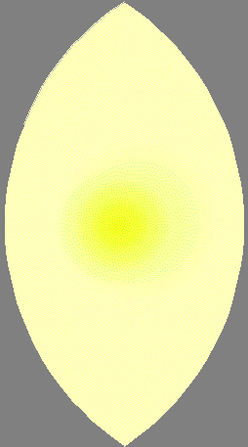
Сколько учеников в классе?
Любят математику
Любят русский язык
Наташа
Маша
Федя
Катя
Таня
Гриша
Ксюша
Лена
Петя
Аня
1
2
3
4
5
6
7
8
9
10

Slide 18
Верно!!!

Slide 19
Сколько учеников любят математику?
Любят математику
Любят русский язык
Наташа
Маша
Федя
Катя
Таня
Гриша
Ксюша
Лена
Петя
Аня
1
2
3
4
5
6
7
8
9
10

Slide 20
Верно!!!

Slide 21
Сколько учеников любят русский язык?
Любят математику
Любят русский язык
Наташа
Маша
Федя
Катя
Таня
Гриша
Ксюша
Лена
Петя
Аня
1
2
3
4
5
6
7
8
9
10

Slide 22
Верно!!!

Slide 23
Сколько учеников любят математику или русский язык?
Любят математику
Любят русский язык
Наташа
Маша
Федя
Катя
Таня
Гриша
Ксюша
Лена
Петя
Аня
1
2
3
4
5
6
7
8
9
10

Slide 24
Верно!!!

Slide 25
Сколько учеников любят математику и русский язык?
Любят математику
Любят русский язык
Наташа
Маша
Федя
Катя
Таня
Гриша
Ксюша
Лена
Петя
Аня
1
2
3
4
5
6
7
8
9
10

Slide 26
Верно!!!

Slide 27
Сколько учеников НЕ любят математику?
Любят математику
Любят русский язык
Наташа
Маша
Федя
Катя
Таня
Гриша
Ксюша
Лена
Петя
Аня
1
2
3
4
5
6
7
8
9
10

Slide 28
Верно!!!

Slide 29
Сколько учеников любят русский язык и НЕ любят математику?
Любят математику
Любят русский язык
Наташа
Маша
Федя
Катя
Таня
Гриша
Ксюша
Лена
Петя
Аня
1
2
3
4
5
6
7
8
9
10

Slide 30
Верно!!!

Slide 31

ПРАКТИЧЕСКАЯ
РАБОТА

Slide 32
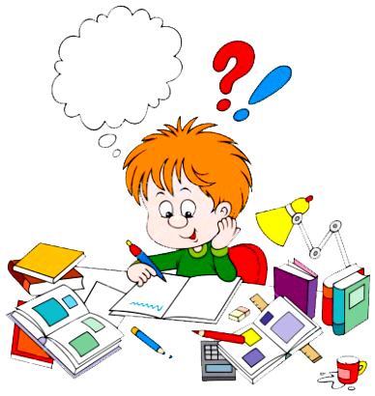
САМОСТОЯТЕЛЬНАЯ
РАБОТА

Slide 33
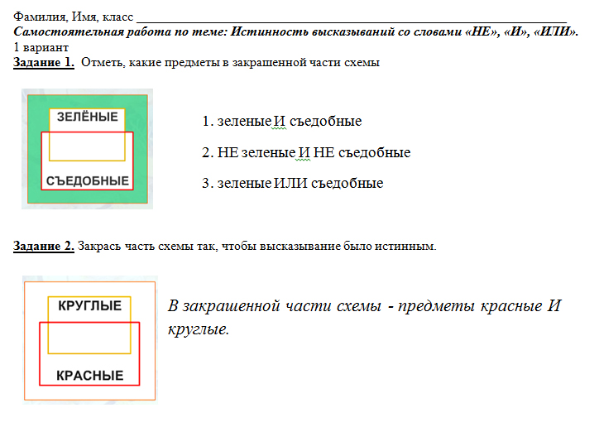

Slide 34
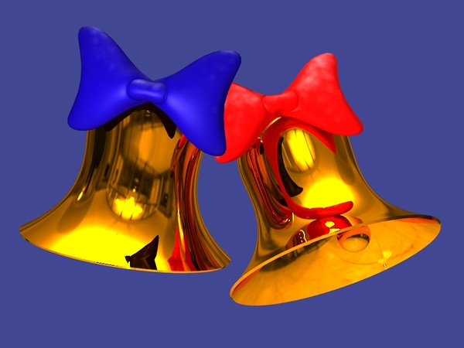
СПАСИБО
ЗА
УРОК
До встречи на
следующем уроке!!!

